Slide 1
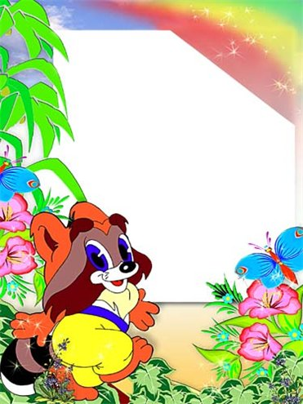
«Улыбка»
группу посещают
дети старшего дошкольного возраста;
возраст детей 6-7 лет
Основное направление:
Развитие речи как средство общения и культуры.
Девиз: Будь добрым, не злись,
Обладай ты терпеньем.
Запомни: от светлых
улыбок твоих
Зависит не только твое
настроенье,
Но тысячу раз настроенье
других!

